Slide 1


Proyecto final
Energía en Edificaciones
Cruz Vázquez Jennifer Daniela
García Morales Blanca Diana

Slide 2
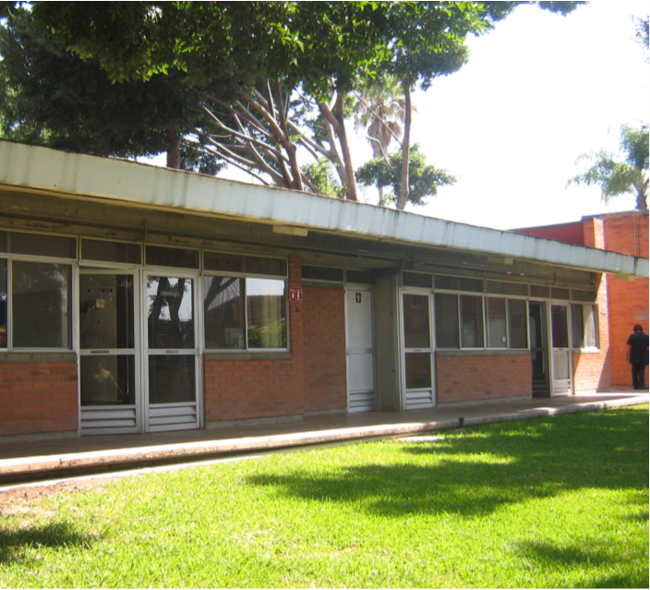
Objetivo general:
Hacer una simulación de un espacio real, considerando cargas térmicas, infiltración y ajustar parámetros para validar la simulación.

Slide 3
Cubículo D-7
Se busca realizar la simulación de un cubículo real ubicado en el Instituto de Energías Renovables en la época cálida y observar el confort térmico mediante el método de Fanger. Para lo cual se cuentan con datos experimentales de mayo a junio del 2019.
Dr. Jorge Rojas

Slide 4
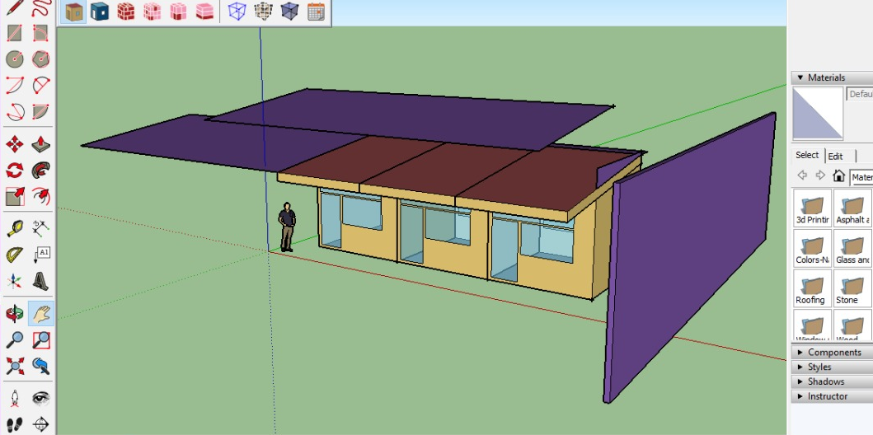
Simplificaciones, características y datos disponibles
Se consideraron las medidas del cubículo simulado en SketchUp D-7, cabe mencionar que se omitieron las bases de aluminio de ventanas y puertas.
Modelo del cubículo en SketchUp

Slide 5
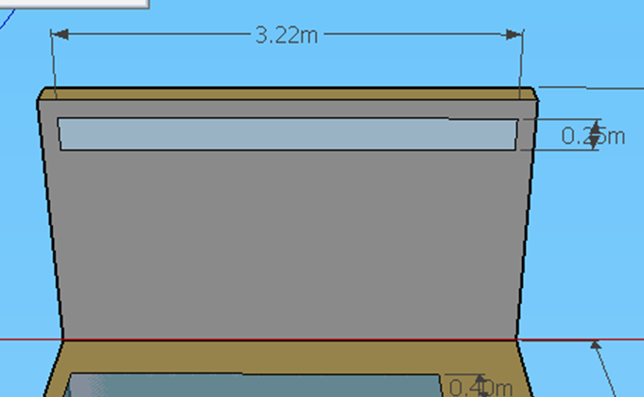
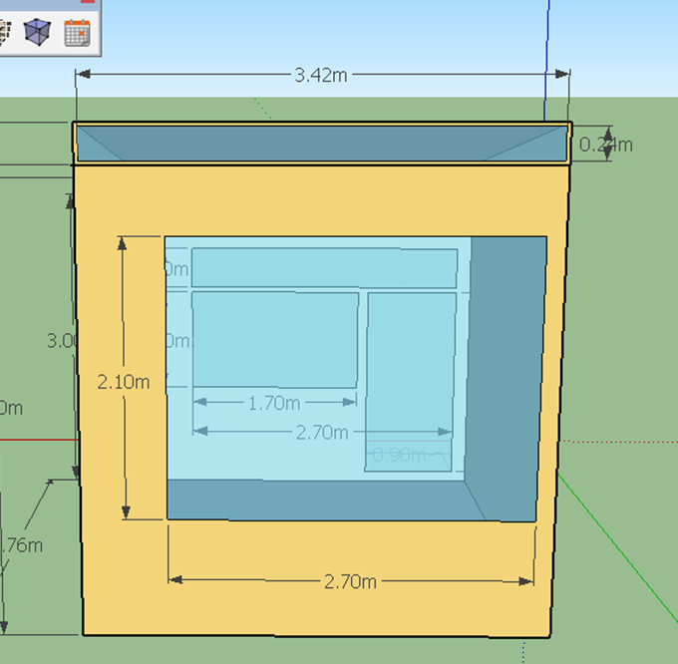
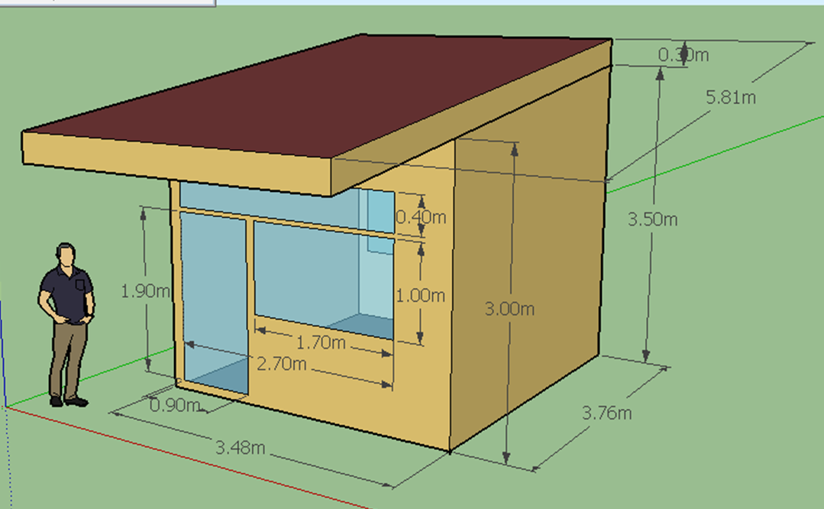
Medidas del cubículo

Slide 6
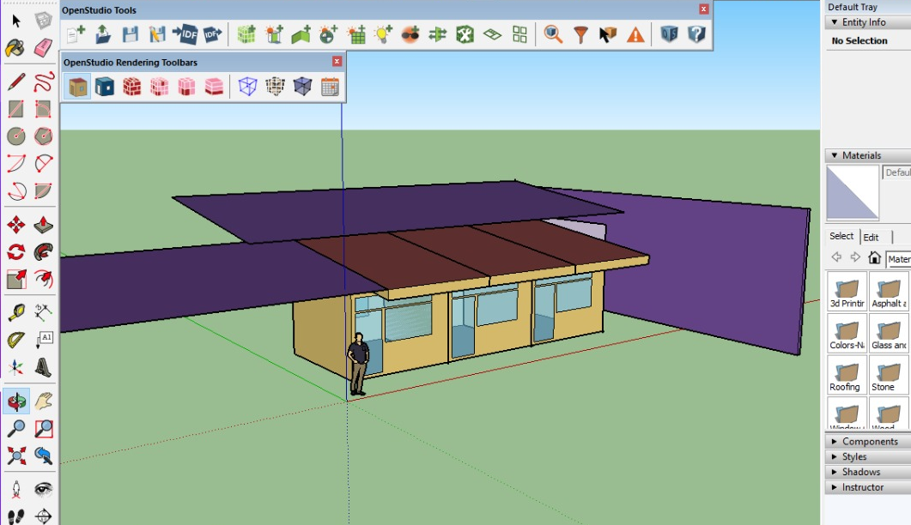
Modelo del cubículo en SketchUp

Slide 7
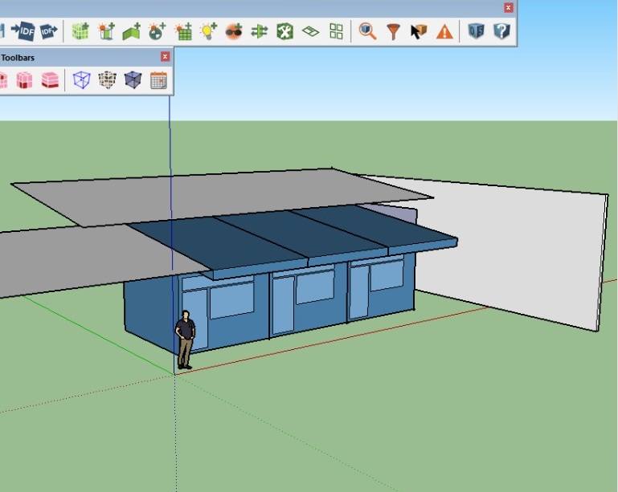
Condiciones de Frontera
Para todos los muros exteriores las condiciones son de Outdoor, expuestas a viento y sol. Los pisos en Ground con temperatura de 21°C, mientras los muros en conexión con otros quedan con la condición Surface y un objeto (muro) límite como condición. Los techos internos quedaron como Ceiling y los externos como Roof.
Simulación con condiciones de frontera

Slide 8
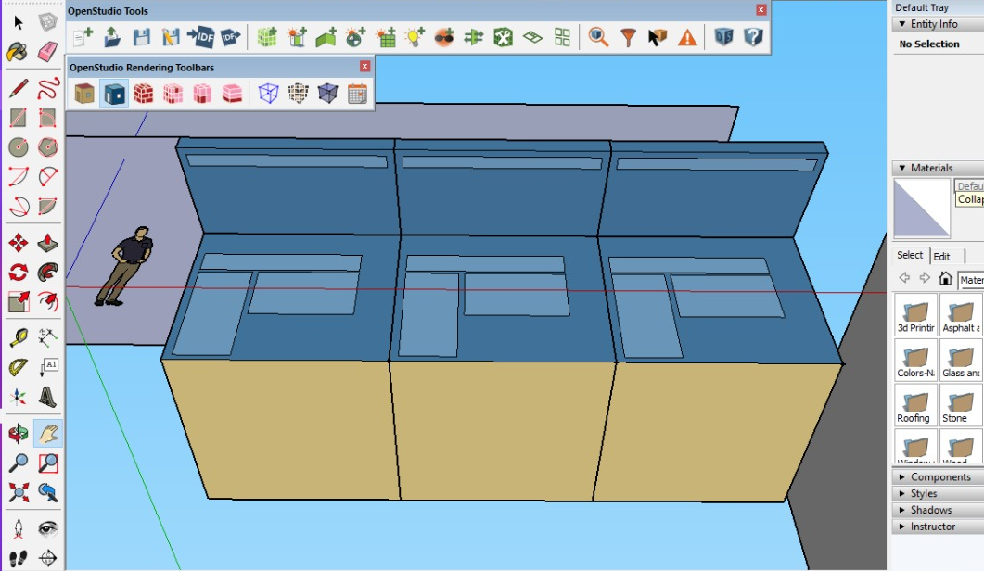
Simulación con condiciones de frontera

Slide 9
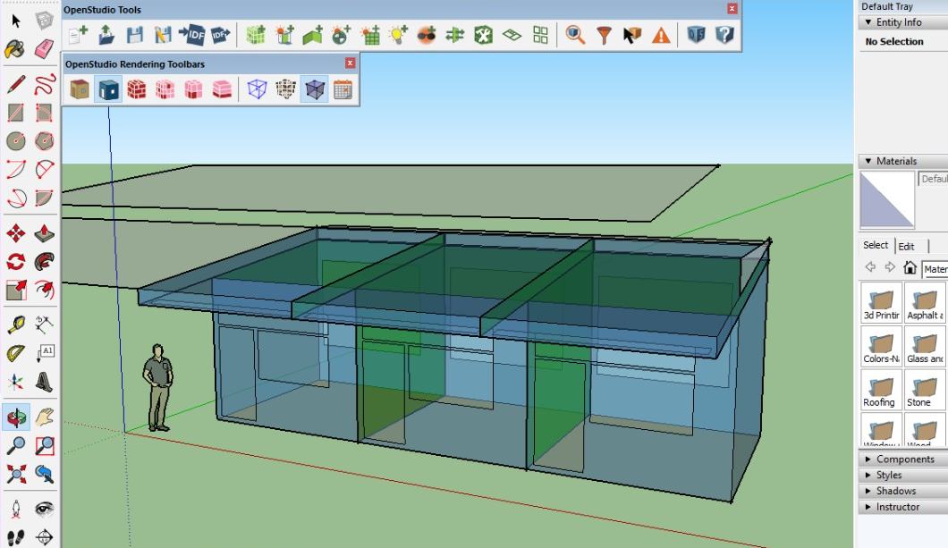
Simulación con condiciones de frontera

Slide 10
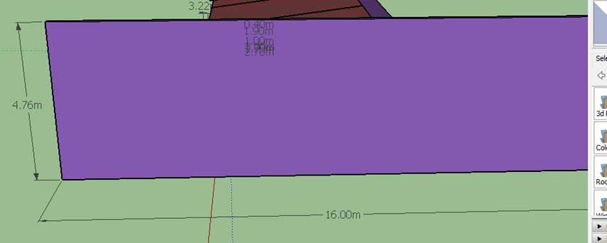
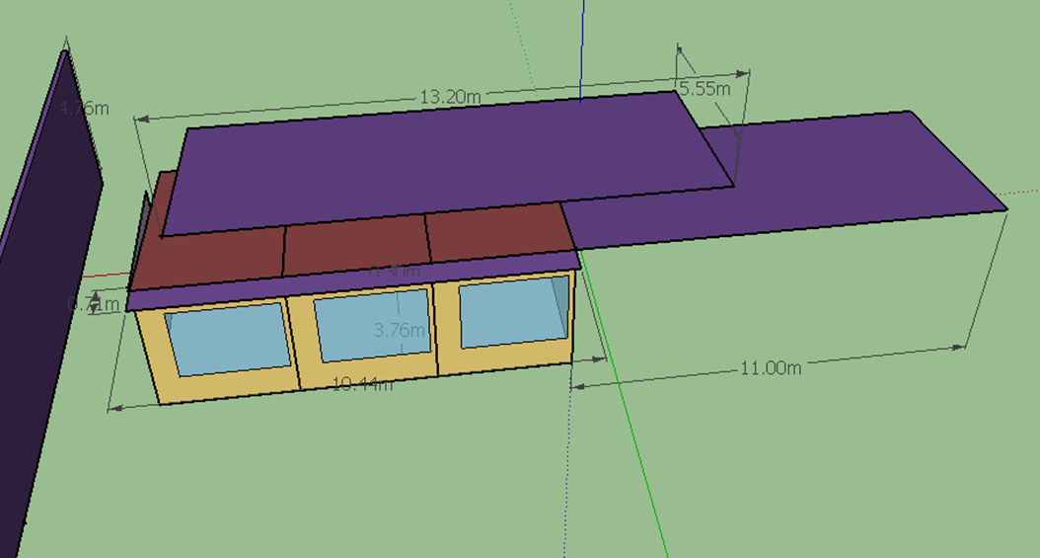
Objetos de sombra
Los elementos como paneles solares y edificios vecinos se simularon como objetos de sombra. En general las medidas fueron proporcionadas.

Slide 11
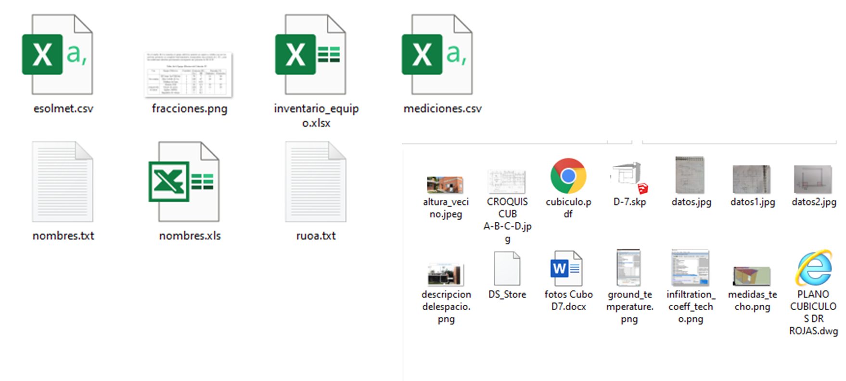
Datos

Slide 12
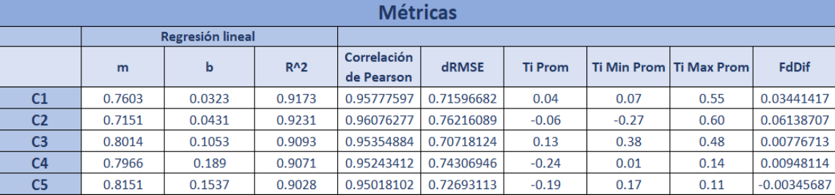
Calibración y validación
Sin personas

Slide 13
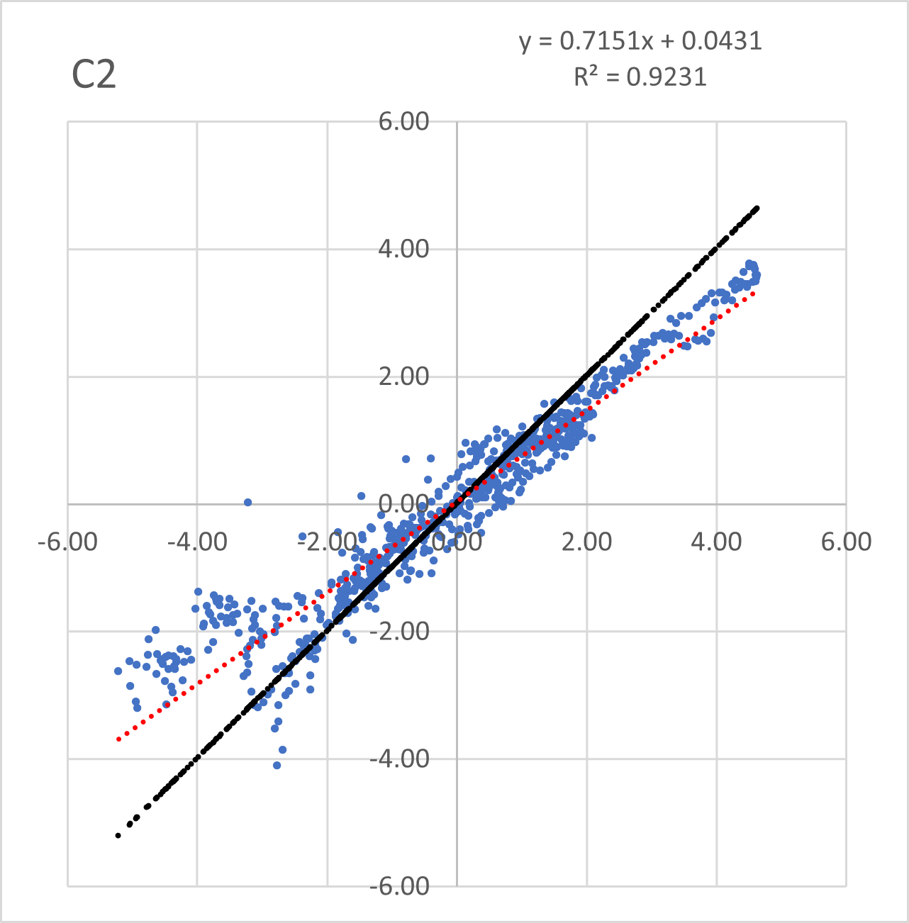
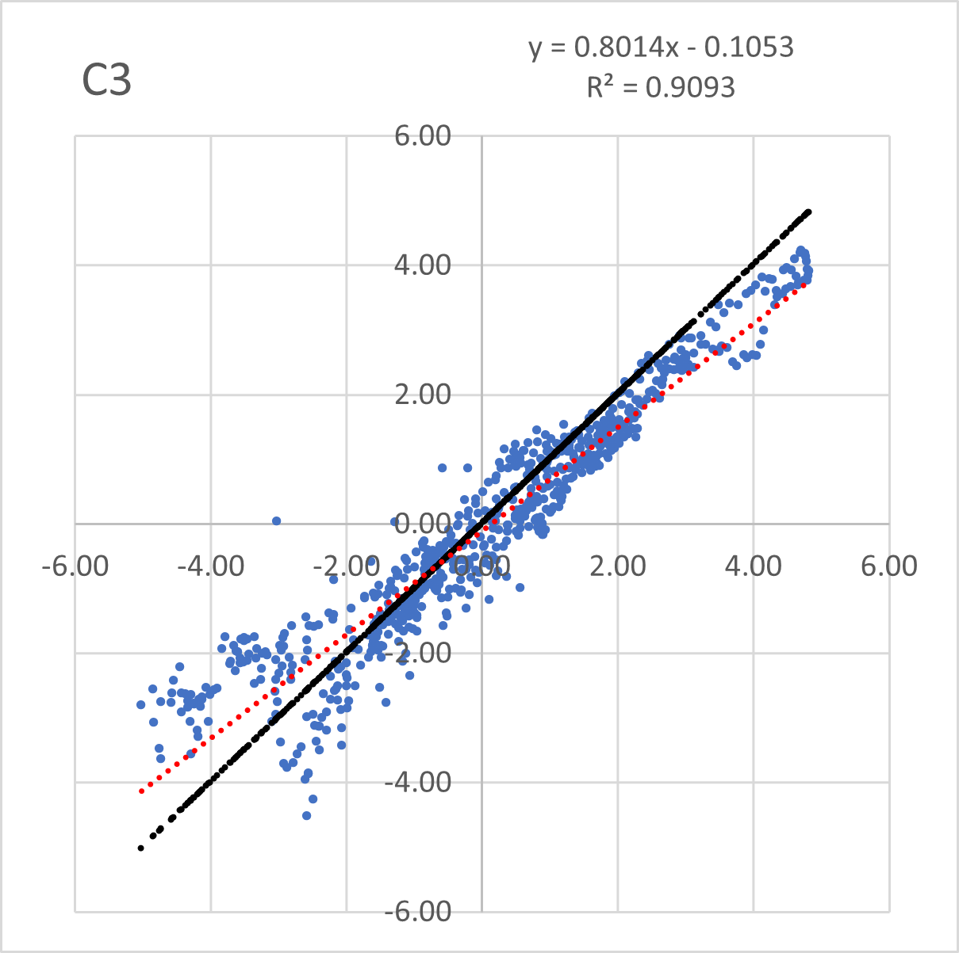

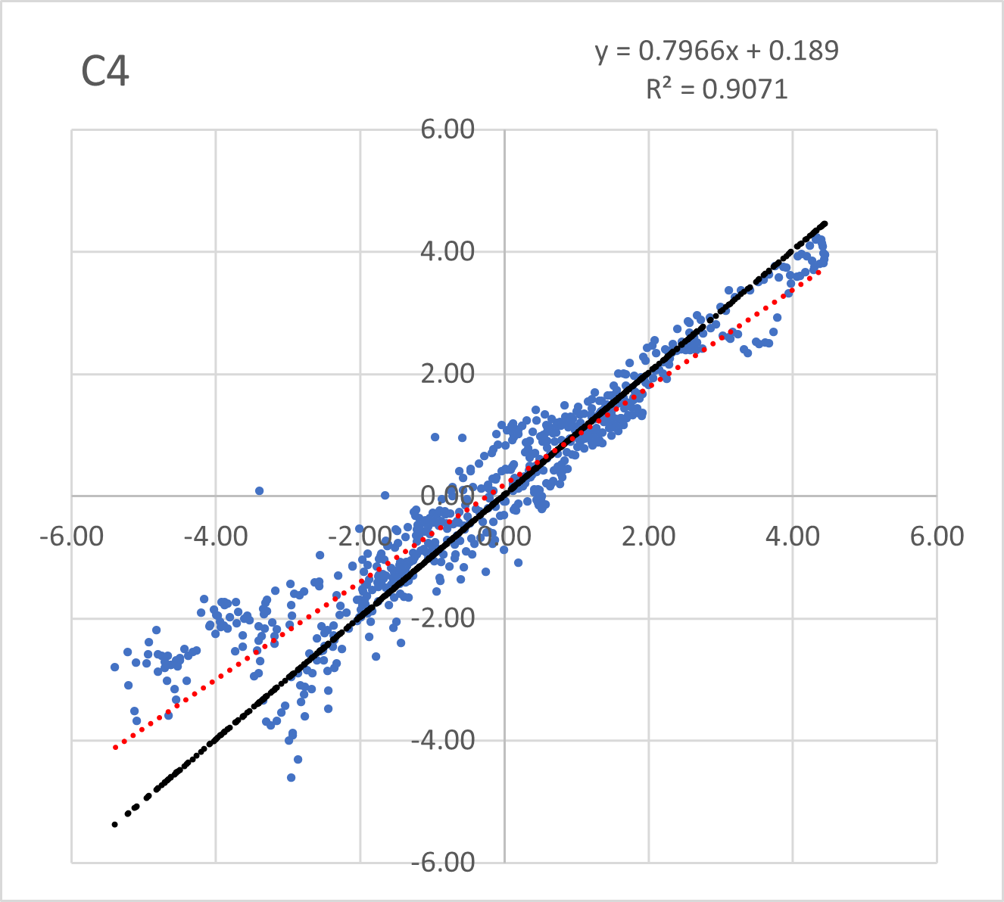
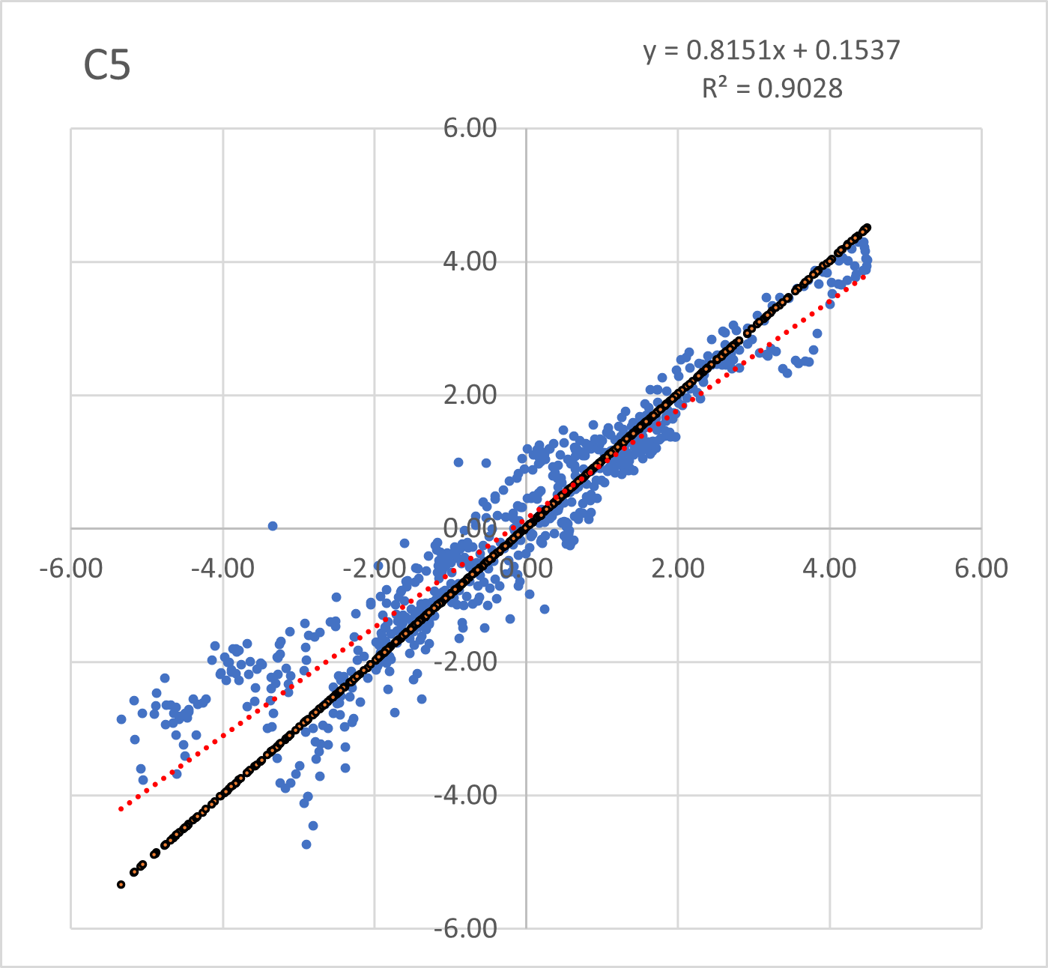
Regresión Lineal

Slide 14
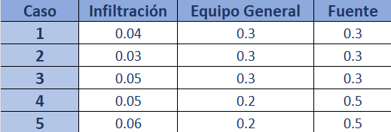
Parámetros
Fueron simulados 17 casos, se presentan los de mayor relevancia

Slide 15
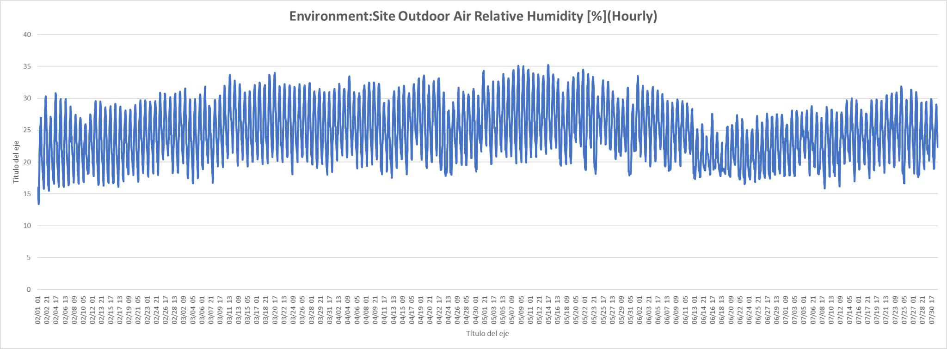
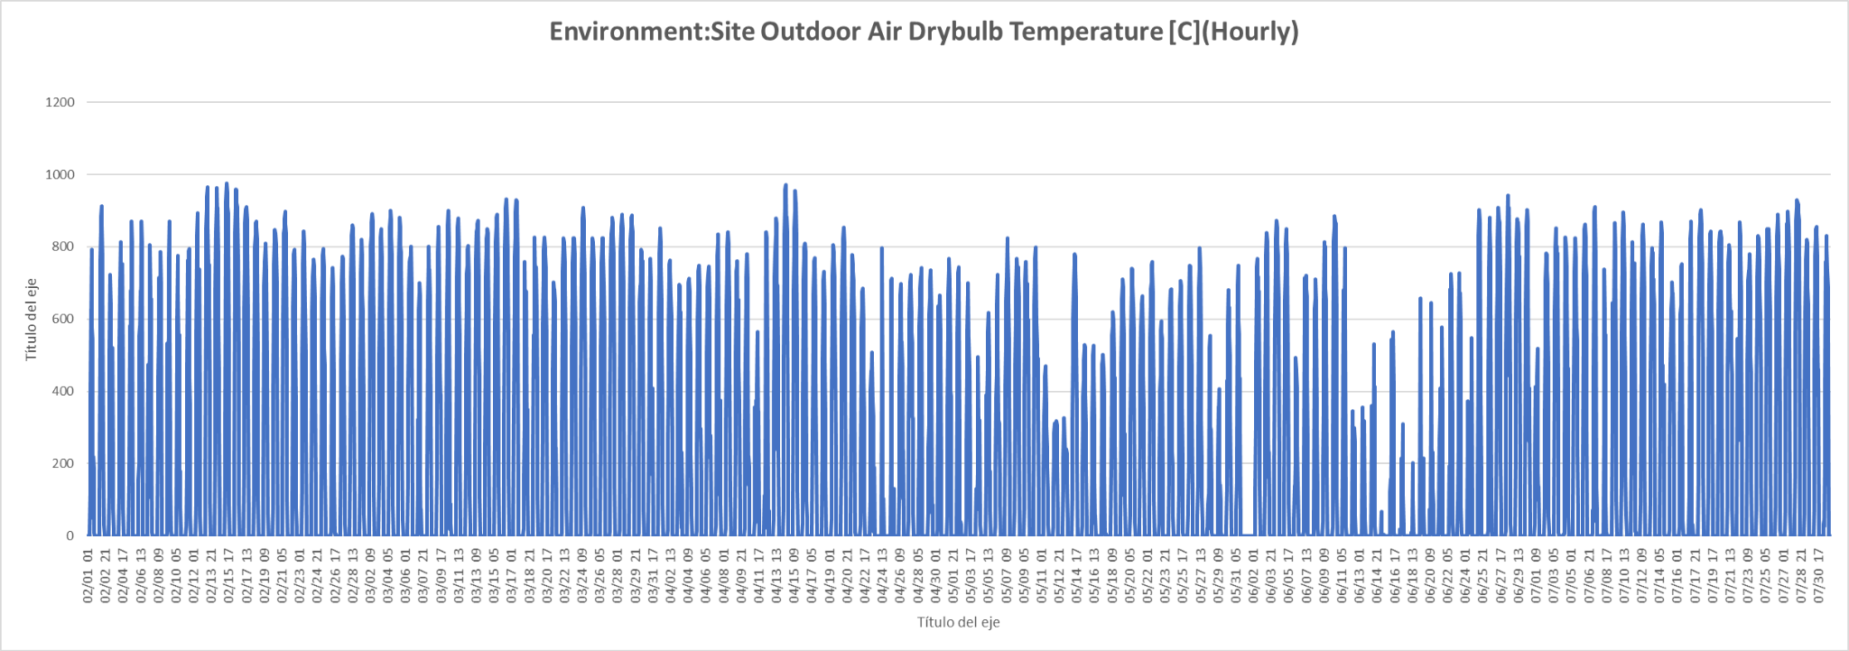
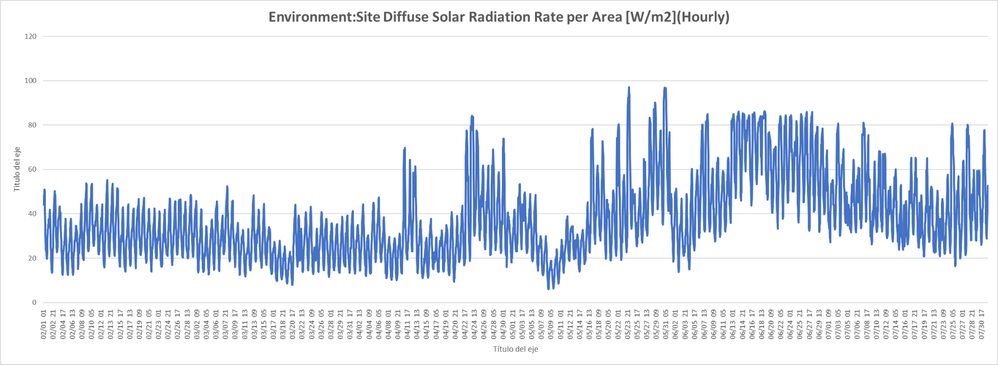
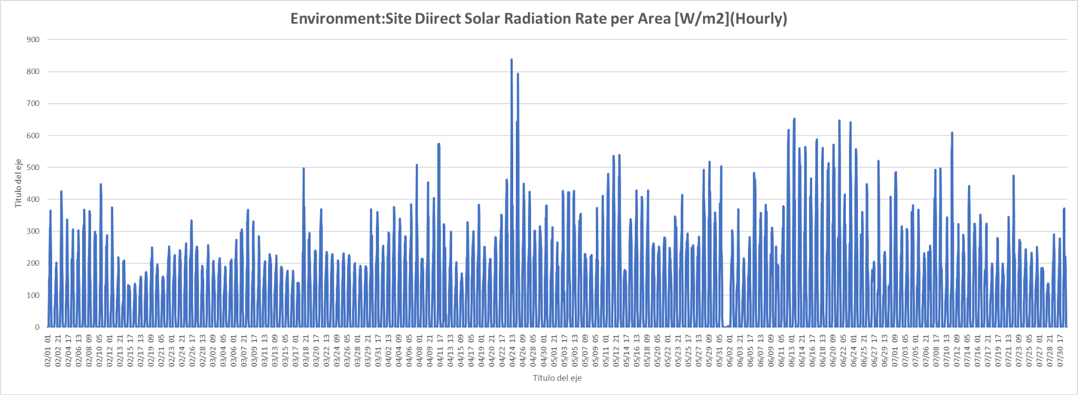
Temporada Cálida
Mayo-Junio

Slide 16
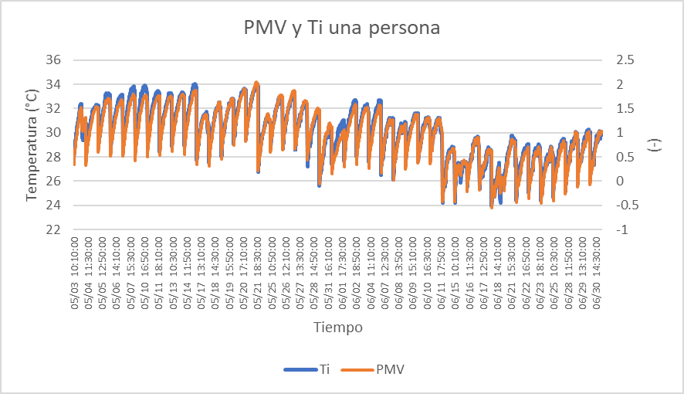
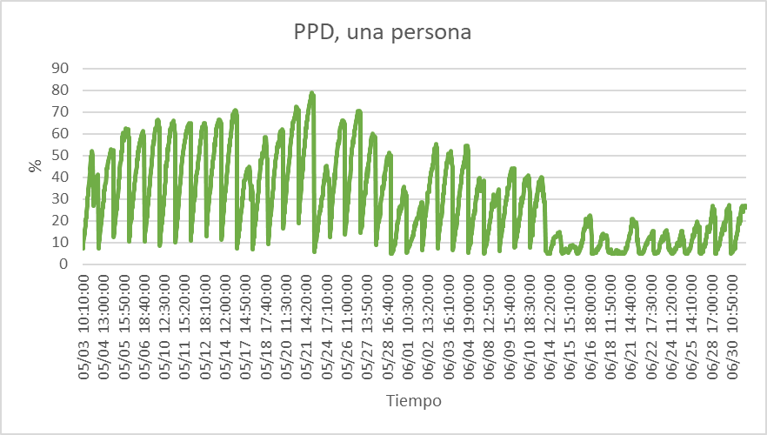
Simulación de temporada cálida evaluado con PPD y PMV
i) Jorge Rojas Trabajando

Slide 17
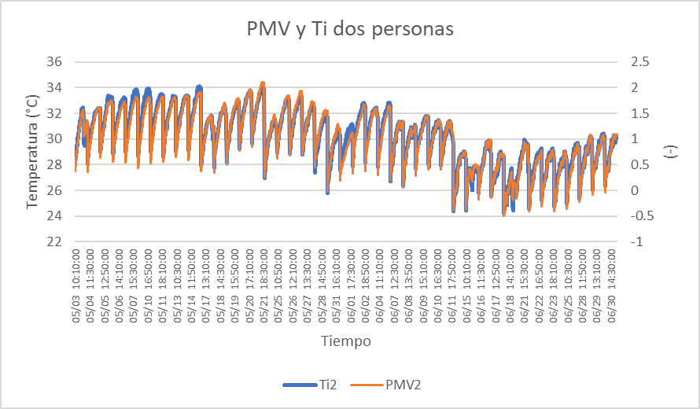
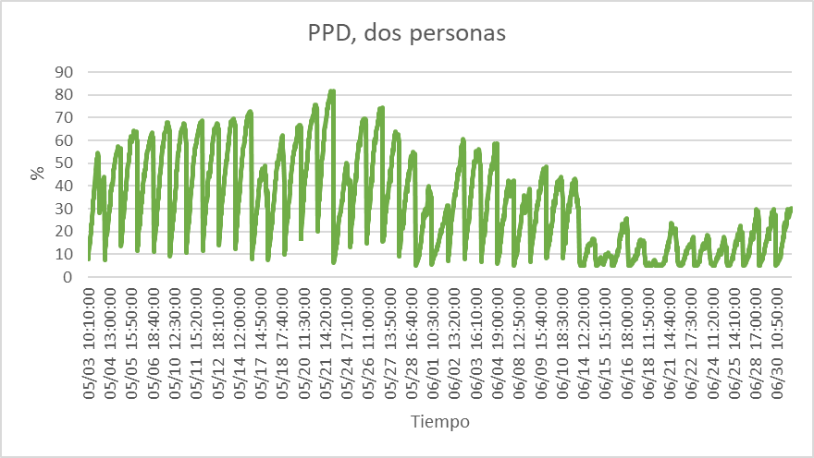
ii) Jorge Rojas e invitado trabajando

Slide 18
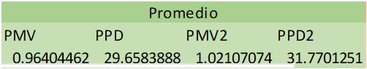
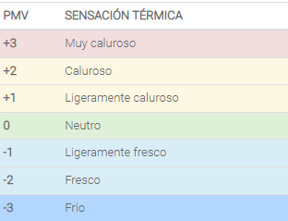
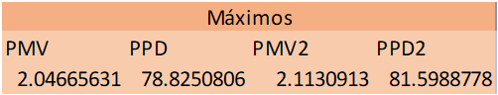
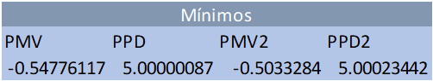

Slide 19
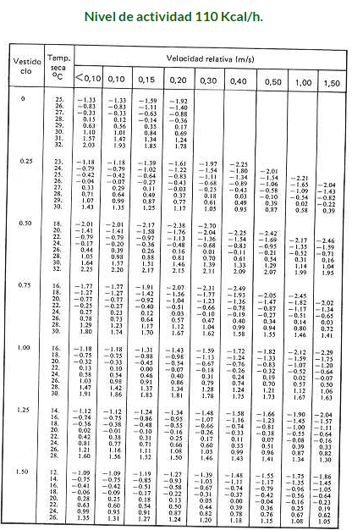
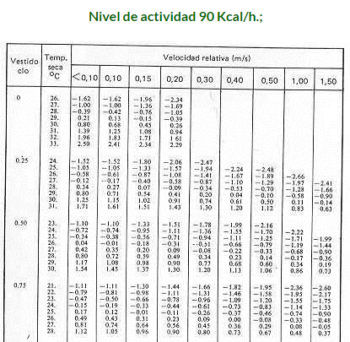
Air Velocity Schedule Name
El método de Fanger requiere de ciertos valores para su aplicación, entre ellos la velocidad del aire en el interior del espacio de interés. Considerando como válidos valores de 0 a 1m/s. Este valor variará de acuerdo a las actividades dentro del espacio. En este caso, considerando una carga de 117W (persona sentada escribiendo), equivalen a 100.6 kcal/h, para el cual se considera una velocidad de 0.1m/s.

Slide 20



Conclusiones
EnergyPlus es sin lugar a dudas un programa muy completo para la evaluación térmica de espacios. Asimismo, su correcto uso facilita la toma de decisiones con resultados fiables.
Recordando además los programas auxiliares tal como SketchUp y OpenStudio, que permiten la creación de los espacio de una manera sencilla y práctica
Fue posible la simulación de un espacio real, considerando infiltración y las personas dentro del espacio. Se observa un marcado disconfort en la época cálida, el cual aumenta con la cantidad de personas.
De manera general se alcanzan los objetivos, simulando el espacio real, con cargas térmicas y parámetros ajustados para obtener un sistema válido de acuerdo con datos experimentales.

Slide 21
Referencias
Diego-Mas, Jose Antonio. Evaluación del confort térmico con el método de Fanger. Ergonautas, Universidad Politécnica de Valencia, 2015. [consulta 10-12-2021]. Disponible online: http://www.ergonautas.upv.es/metodos/fanger/fanger-ayuda.php
(1) P.O. FANGER Thermal Confort Mc Graw Hill, New York, 1972

